Slide 1
C# training voor testers

Slide 2
Inhoud
Waarom deze cursus?
Primitive/Value/Reference Types
Access Modifiers
Collections
Constructors/Destructors
Inheritance
Exception Handling
LINQ
OOP
C# Tips & Tricks

Slide 3
Waarom deze cursus?
Meer inzicht
Betere onderhoudbaarheid
Makkelijker code schrijven

Slide 4
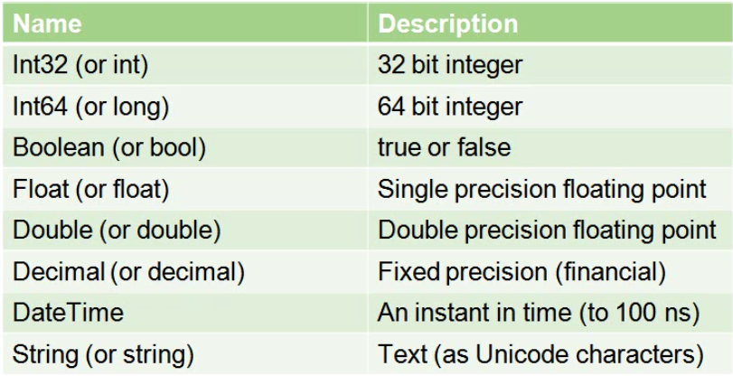
Primitive/Value/Reference Types
Primative types:
Reference Type:
Classes
Properties
Strings
Dynamics
Value Type:
Primitive Types (muv strings)
Structs

Slide 5
Access Modifiers
Public
Private
Protected
Internal
Sealed

Slide 6
Collections
Array
List
Enumerable
Dictionary
Hashset
ExpandoObject

Slide 7
Contructor/Destructor
Het opzetten van een object
Het verwijderen van een object

Slide 8
Inheritance
Interfaces
Base
Override
New
Virtual

Slide 9
Exception handling
Try
Catch
Finally

Slide 10
LINQ
Lambda Expression
Query Syntax vs Method Syntax
IQueryable

Slide 11

OOP

Slide 12
C# tips & tricks
Default/named parameters
C#6.0 (Visual studio 2015):
String interpolation
Null-conditional operator
Nameof(method)
Expressed bodied functions and properties
C#7.0 (Visual studio 2017):
Out variables

